Slide 1
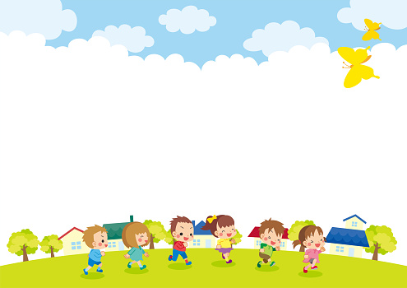

UBND QUẬN DƯƠNG KINH
TRƯỜNG TIỂU HỌC ĐA PHÚC
NHIỆT LIỆT CHÀO MỪNG QUÝ THẦY CÔ GIÁO VÀ CÁC EM HỌC SINH ĐẾN VỚI TIẾT HỌC
Môn: Khoa học - Lớp 4
Bài: Phòng tránh đuối nước (Tiết 1)
GV THỰC HIỆN: PHẠM THỊ THU HƯƠNG
Năm học: 2025 - 2026

Slide 2
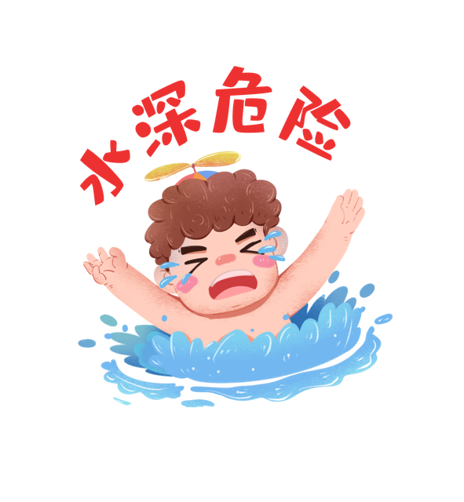
Em đã thấy trường hợp đuối nước nào chưa?
Notes:
Hằng năm trên cả nước có biết bao nhiêu vụ đuối nước thương tâm, đặc biệt là mỗi khi hè về. Để nắm rõ hơn về các nguyên nhân cách phòng tránh đuối nước, cô và các em cùng đi ttìm hiểu bài học hôm nay.

Slide 3
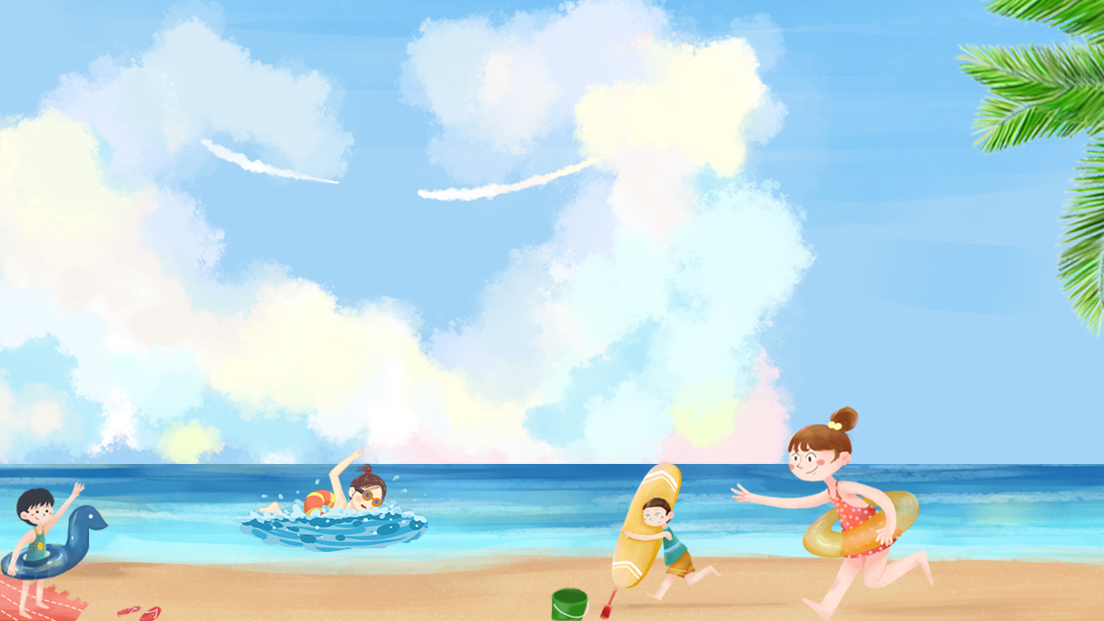


Slide 4
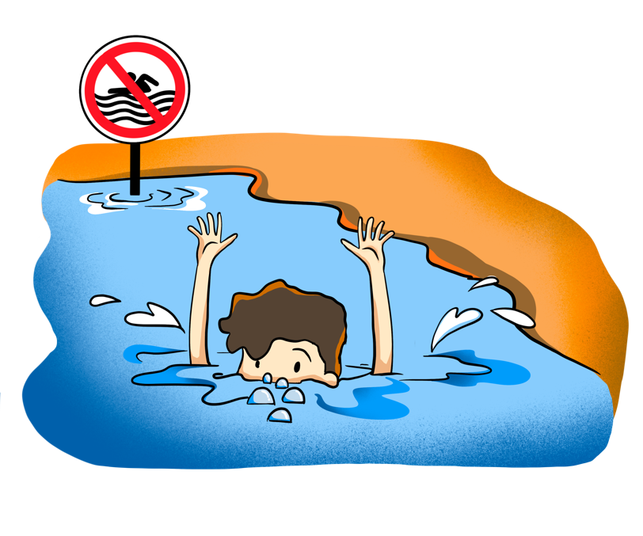
Hoạt động 1: Một số việc làm để phòng tránh đuối nước

Slide 5
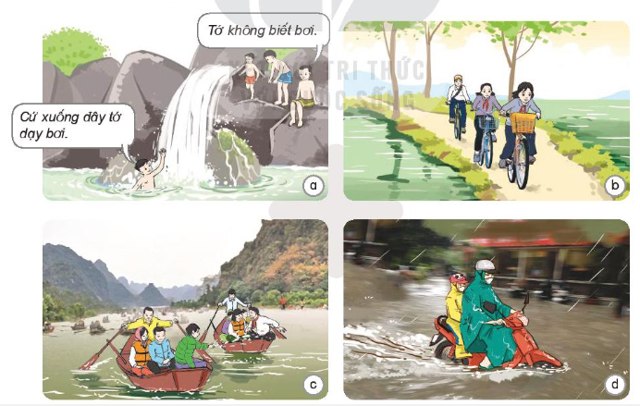
1. Quan sát hình 1 và cho biết việc làm nào có thể dẫn đến nguy cơ đuối nước? Giải thích vì sao.

Slide 6

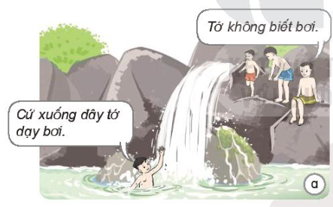
Đi bơi ở nơi không an toàn (thác nước chảy xiết)
Không mặc áo phao bảo vệ.

Slide 7
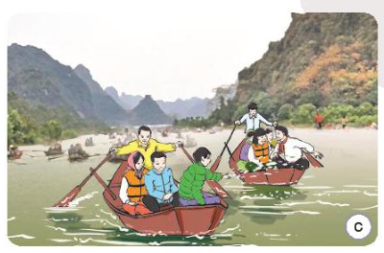
Đùa nghịch khi đi thuyền trên sông, hồ.
Không mặc áo phao bảo vệ

Slide 8
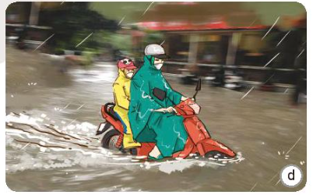
Đi vào nơi nước ngập không thể xác định được đường.

Slide 9

2. Kể tên các tình huống có nguy cơ đuối nước mà em biết
Chơi đùa gần hồ, ao, sông, biển;
Tập bơi khi không có người giám sát;
Đi ở các khu vực ngập nước khi mưa,...

Slide 10
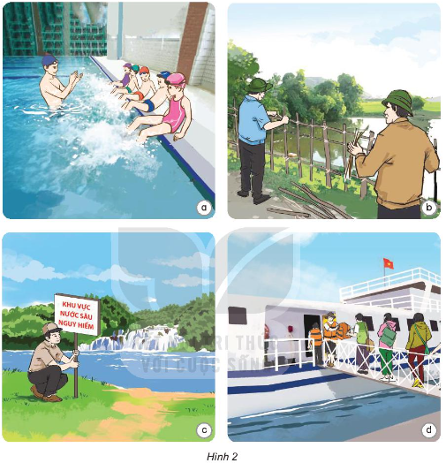

3. Việc làm của những người trong hình 2 có ích lợi gì? Vì sao?
Thảo luận nhóm 4

Slide 11
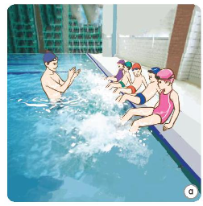
HS tập trung bơi từ nhỏ và nên tập bơi ở cơ sở trường lớp.

Slide 12
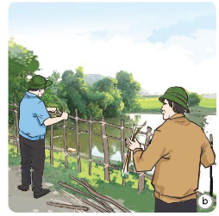
Rào kín xung quanh các khu vực ngập nước

Slide 13
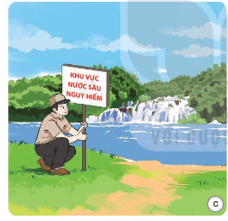
Đặt biển để cảnh báo mọi người không đi lại gần khu vực nguy hiểm.

Slide 14
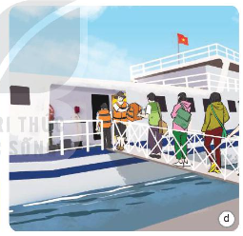
Thực hiện an toàn khi đi đường thủy

Slide 15
4. Kể tên những việc làm khác để phòng tránh đuối nước.

Slide 16
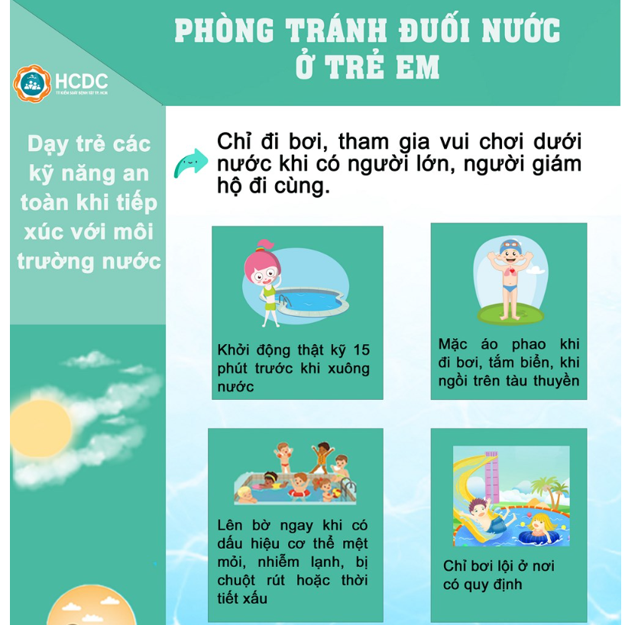
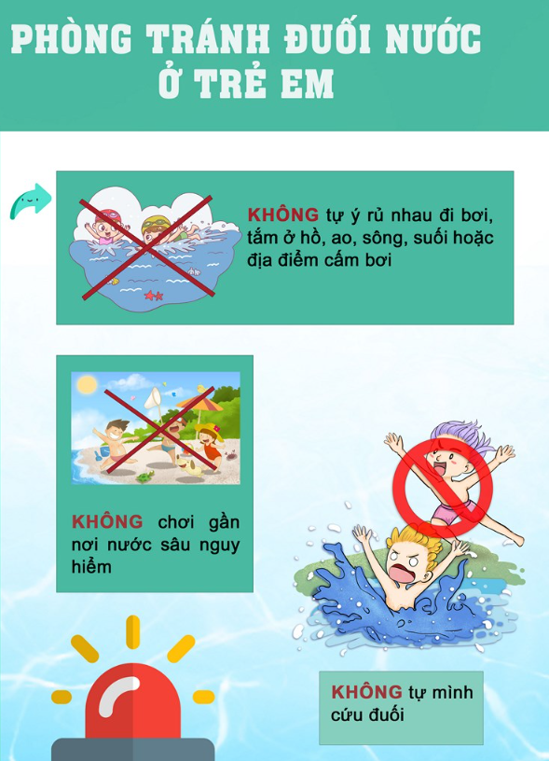

Slide 17
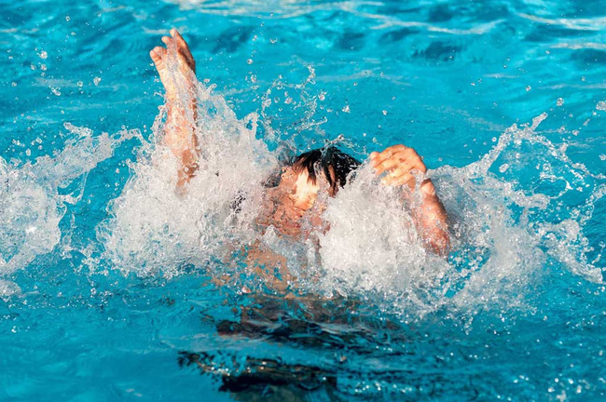
Hiện tượng đuối nước xảy ra khi phổi, khí quản của người bị nước tràn vào khiến cơ quan hồ hấp bị tắc, dẫn đến khó thở, cơ thể thiếu ô-xi. Nếu không được cấp cứu kịp thời sẽ bị nguy hại đến tính mạng.

